Slide 1
Master’s Thesis Review
A Research on Multi-modal Learning
for Efficient DeepFake Detection
Jun. 2023
Intelligent Information Processing Lab
JunHo Yoon

Slide 2
IIP Lab Seminar. A Research on Multi-modal Learning for Efficient DeepFake Detection
Contents
01. Introduction
02. Related Works
03. Multi-modal Learning for Deepfake Detection
04. Experiment Result
05. Conclusion and Discussion

Slide 3
IIP Lab Seminar. A Research on Multi-modal Learning for Efficient DeepFake Detection
01. Introduction

Slide 4
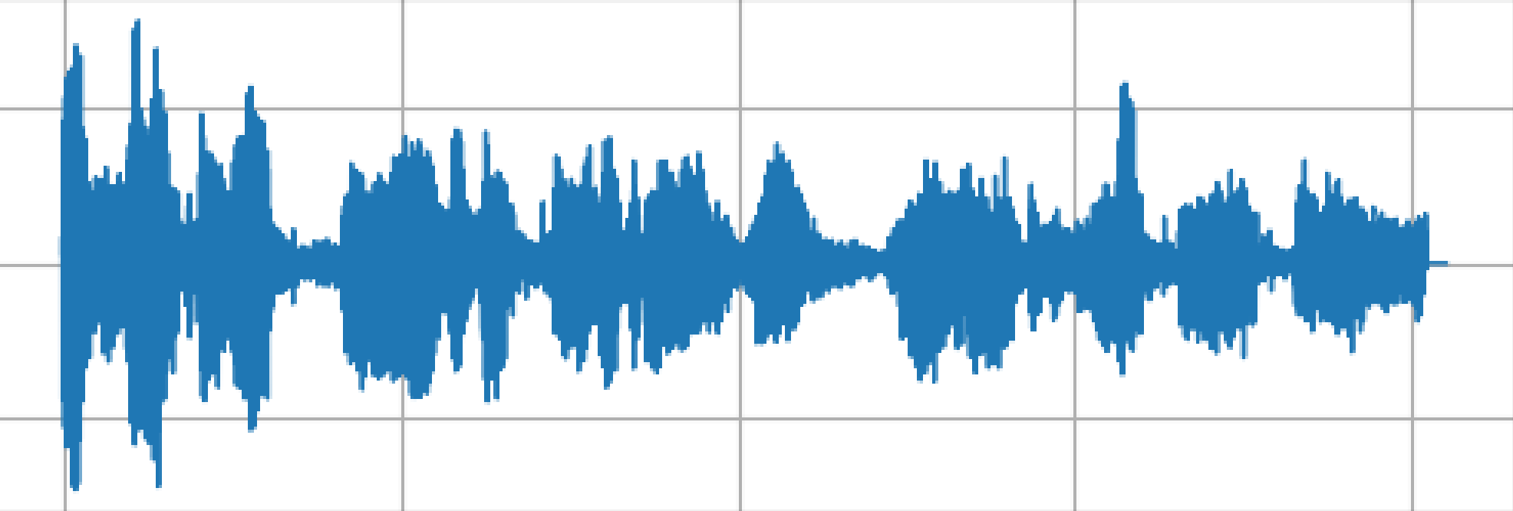
IIP Lab Seminar. A Research on Multi-modal Learning for Efficient DeepFake Detection
Introduction
■ Motivation and Challenges
DeepFake : Deep Learning + Fake의 합성어
Generative Adversarial Network(GAN)을 기반으로 Fake 데이터를 생성하는 기술 → (1) Data Augmentation, (2) Virtual Fitting → (1) Identity Fraud, (2) Sound Spoofing, (3) Fake News
DeepFake Detection
Computer Vision(CV) → 시각적 특징(행동, 안면 특징) 추출 → 시각적 특징 기반 Identity Fraud Detection
Audio Siganl Processing(ASP) → 청각적 특징(억양, 말하는 속도) 추출 → 청각적 특징 기반 Audio Spoofing Detection
I need to get past Travis Brown, and that's exactly what I'm planning
Natural Language Processing(NLP) → 언어적 특징(어휘, 어순) 추출 → 언어적 특징 기반 Fake News Detection

Slide 5
IIP Lab Seminar. A Research on Multi-modal Learning for Efficient DeepFake Detection
Introduction
■ Motivation and Challenges
DeepFake Detection
Deep Learning 기반 DeeFake Detection → 학습 데이터에 의존
학습 데이터에 의존 → 특정 인물 또는 modality에 제한 → 충분한 학습 데이터(Real / Fake) 요구
Conventional Method
특정 Modality에 제한 → Modality(Vision, Audio, Text)에 따라 모델을 개발
특정 인물에 제한 → 인물에 따라 모델을 개발
충분한 학습 데이터 → Data Augmentation
Limitation
데이터에 따른 모델 개발 → 충분한 학습 데이터 및 컴퓨팅 자원 요구
Data Augmentation → 원본 데이터 특징 정보 손실 → 데이터에 대한 적대적 공격 시 성능 저하
데이터에 따른 모델 개발

Slide 6
IIP Lab Seminar. A Research on Multi-modal Learning for Efficient DeepFake Detection
Introduction
■ Motivation and Challenges
Multi-modal Learning
특정 modality에 제한 → Multi-modal(Vision, Audio, Text) Learning 기반 DeepFake Detection
Character Non-overlap
특정 인물에 제한 → Train, Validation, Test에 사용되는 데이터의 인물 Non-Overlap
One-shot Learning
학습 데이터에 의존 → 인물에 대한 Real 및 Fake 데이터를 단일로 사용
Label (Multi-modal) | Label (Vision Only) | Label (Audio Only) | Vision | Audio
Real | Real | Real | Real Video | Real Audio
Fake | Real | Fake | Real Video | Fake Audio
Fake | Fake | Real | Fake Video | Real Audio
Fake | Fake | Fake | Fake Video | Fake Audio

Slide 7
IIP Lab Seminar. A Research on Multi-modal Learning for Efficient DeepFake Detection
02. Related Works

Slide 8
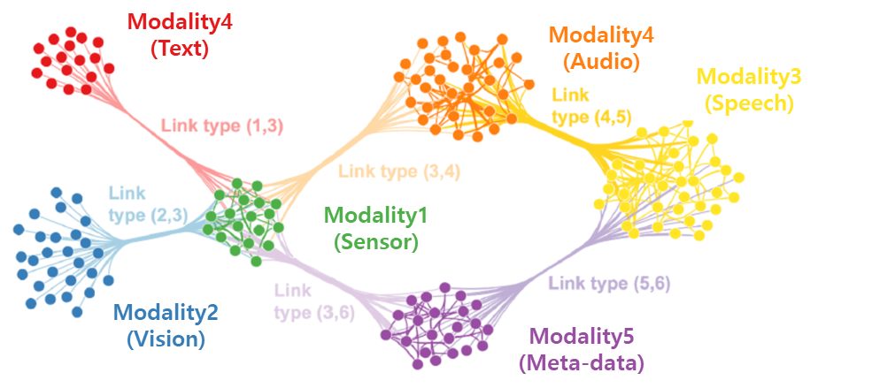
IIP Lab Seminar. A Research on Multi-modal Learning for Efficient DeepFake Detection
Related Works
■ Multi-modal Learning
Multi-modal Learning이란 센서로부터 수집 가능한 다양한 유형의 데이터를 동시에 학습
Key Point: 차원이 다른 modality를 통합
Modality:
Vision
Audio
Text
Speech . . .
Meta-data

Slide 9
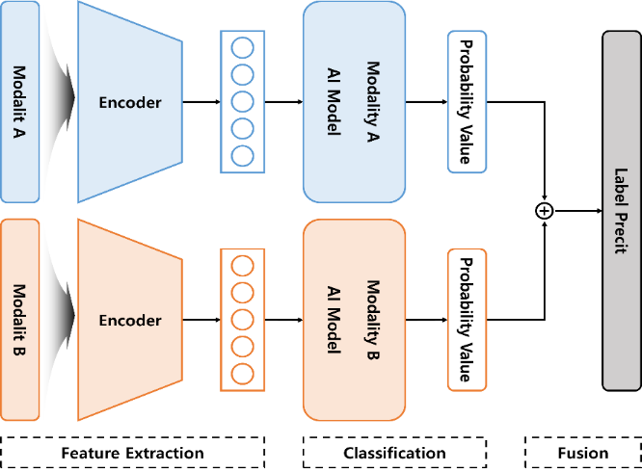
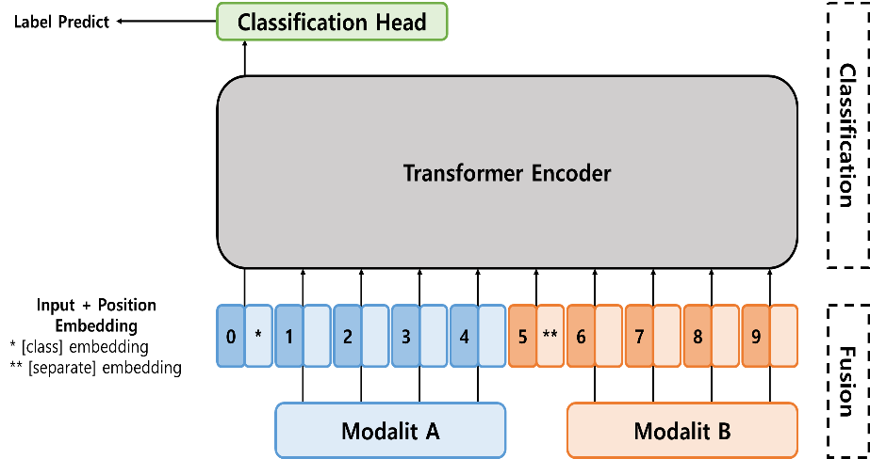
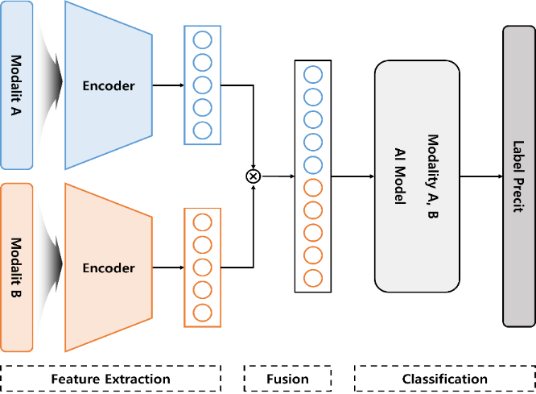
IIP Lab Seminar. A Research on Multi-modal Learning for Efficient DeepFake Detection
Related Works
■ Multi-modal Learning
Score Level Fusion
Ensemble Learning으로 각 모델의 확률 값 통합
일반적으로 Multi-modal 생체 인식 시스템에 사용
modality 별로 모델이 개별적으로 필요
Feature Level Fusion
각 Modality의 Feature를 추출 및 결합하고 단일 모델의 입력으로 사용
Modality 정보를 상호 고려하지 않는 개별적 Feature 추출
Multi-modal Transformer
Transformer를 기반으로 Modality 간의 정보를 고려한 Global Context 추출 가능
Inductive Bias로 일반화를 위한 충분한 학습 데이터 요구

Slide 10
IIP Lab Seminar. A Research on Multi-modal Learning for Efficient DeepFake Detection
03. Multi-modal Learning for DeepFake Detection

Slide 11
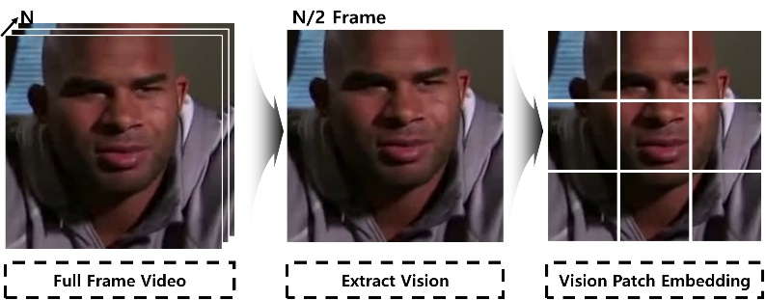
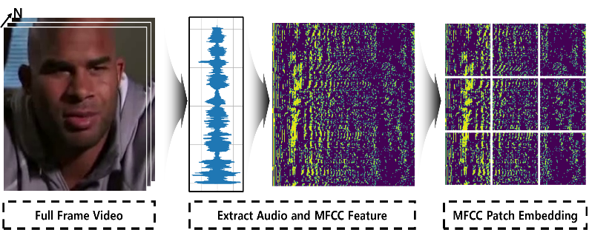
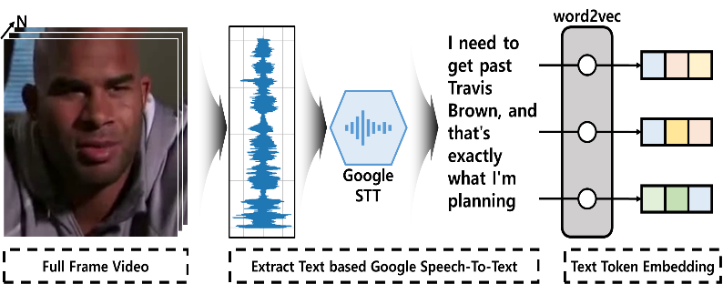
IIP Lab Seminar. A Research on Multi-modal Learning for Efficient DeepFake Detection
Multi-modal for DeepFake
■ Modality Extract and Embedding
Vision Extract and Patch Embedding
N개의 Frame으로 구성된 Video에서 N/2 Frame을 Patch로 분할 사용
영상의 연속성을 고려하기 위해 중간 Frame을 Vision 데이터로 사용
Audio Extract and Patch Embedding
N개의 Frame으로 구성된 Video에서 1D 형태의 Waveform을 추출
Waveform에서 주파수 정보가 추가된 MFCC를 추출하고 Patch로 분할
MFCC는 도메인이나 다양한 환경 조건에서도 불변성을 가짐 * Deng, Muqing, et al. "Heart sound classification based on improved MFCC features and convolutional recurrent neural networks." Neural Networks 130 (2020): 22-32.
Text Extract and Token Embedding
N개의 Frame으로 구성된 Video에서 1D 형태의 Waveform을 추출
Google Speech-to-Text API를 기반으로 Text 데이터를 추출
word2vec을 기반으로 단어간의 관계를 포함하는 Text Token Embedding

Slide 12
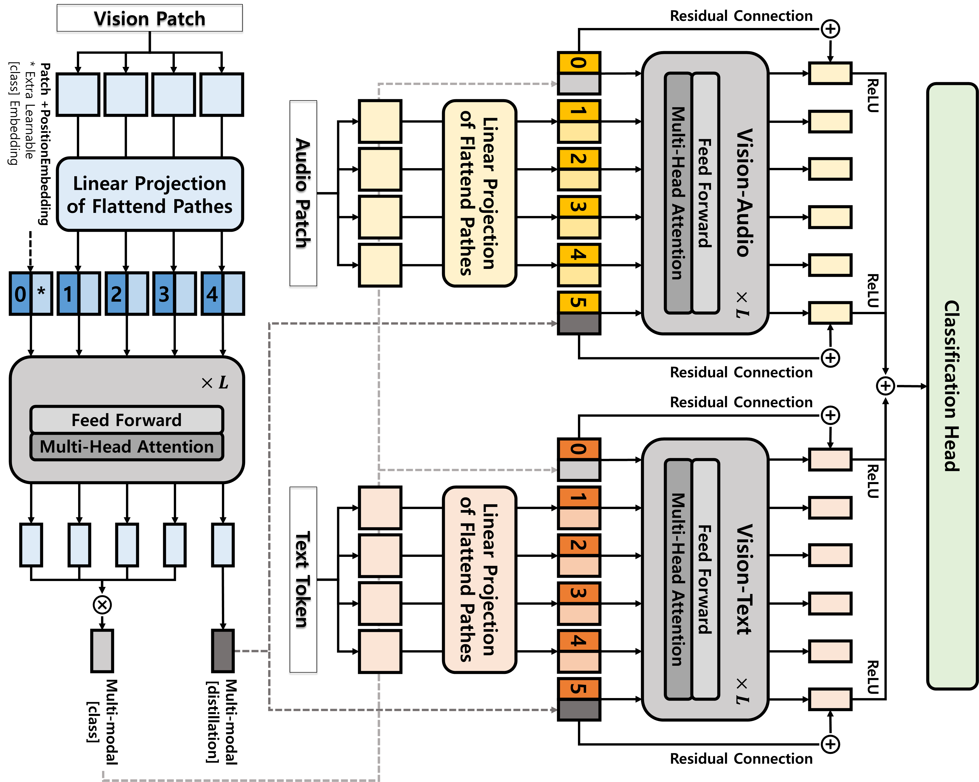
IIP Lab Seminar. A Research on Multi-modal Learning for Efficient DeepFake Detection
Multi-modal for DeepFake
■ Proposed Method
(3)
(4)
(2)
(1) Vision Feature Extract
Vision Transformer의 Class와 Feature Token 추출
Class → Multi-modal [Distill] Token Feature → Multi-modal [CLS] Token * [CLS] Token은 Vision Feature를 다른 Modality와 Co-learning * [Distill] Token은 Label 정보를 기반으로 Distillation
(2) Representation
[CLS] + Embedding + [Distill] * [CLS] Token은 다른 Modality와 Distillation 정보를 반영
(3) Residual Connection
ReLU([CLS] + Output_[CLS]) * [Distill] Token도 연결해 Co-learning 과정에서 정보 손실 방지
(4) Late Level Fusion
mean(VA_[CLS], VA_[Distil], VT_[CLS], VT_[Distil]) * Vision-Audio, Vision-Text Co-learning 기반 [CLS], [Distill] Fusion
(1)
(2)
(3)

Slide 13
IIP Lab Seminar. A Research on Multi-modal Learning for Efficient DeepFake Detection
04. Experiment and Result

Slide 14
IIP Lab Seminar. A Research on Multi-modal Learning for Efficient DeepFake Detection
Experiment and Result
■ Dataset
FakeAVCeleb
Voxceleb2를 기반으로 500명에 대한 Real과 Fake 데이터로 구성 * 본 논문에서는 Text Extract에서 Confidence 0.9 이상에 해당하는 495명에 대한 DeepFake Detection 진행
Character is Non-overlap
특정 인물에 제한 → Train, Validation, Test에 사용되는 데이터의 인물은 Non-Overlap
One-shot Learning
학습 데이터에 의존 → 인물에 대한 Real 및 Fake 데이터를 단일로 사용
Label | Type | Train | Validation | Test
Real | Real Vision – Real Audio | 405 | 45 | 45
Fake | Real Vision – Fake Audio | 135 | 15 | 15
Fake | Fake Vision – Real Audio | 135 | 15 | 15
Fake | Fake Vision – Fake Audio | 135 | 15 | 15
Total Dataset |  | 810 | 90 | 90

Slide 15
IIP Lab Seminar. A Research on Multi-modal Learning for Efficient DeepFake Detection
Experiment and Result
■ Experimental Environment
Environment and Hyper-parameter for DeepFake Detection Performace Evaluation
K-Fold의 K는 분할하는 집단의 수로 일반적으로 5 또는 10을 사용 * 분할 집단의 수가 적을 수록 학습 데이터가 적어져 underfitting 발생 * 분할 집단의 수가 클수록 학습 데이터가 많아져 overfitting 발생 * Wong, Tzu-Tsung, et al. "Reliable accuracy estimates from k-fold cross validation." IEEE Transactions on Knowledge and Data Engineering 32.8 (2019): 1586-1594.
데이터 크기를 고려해 본 논문에서는 K-Fold(10)을 기반으로 특정 인물에 제한되지 않고 DeepFake Detection 성능 검증
100 Epoch동안 모든 Epoch에서 Validation하고 가장 높은 Accuracy를 달성한 모델 가중치를 기반으로 Test 진행
Device | Value
CPU | Intel(R) Core(TM) i9-9900KF CPU @ 3.60GHz
Memory | 128GB RAM @ 2667MHz
GPU | NVIDIA TITAN RTX @ 24.0GB
OS | Windows 10
Type | Value
Batch Size | 16
Random Seed | 42
K-Fold | 10
Epoch | 100

Slide 16
IIP Lab Seminar. A Research on Multi-modal Learning for Efficient DeepFake Detection
Experiment and Result
■ DeepFake Detection Performance Evaluation
Method | Modality | Accuracy | F1 Score | Method | Modality | Accuracy | F1 Score
Uni-modal Learning | Vision | 0.5025 (±0.0175) | 0.4466 (±0.2926) | Multi-modal Transformer | Vision & Audio | 0.5122 (±0.0304) | 0.4878 (±0.0493)
 | Audio | 0.4950 (±0.0170) | 0.3750 (±0.3067) | Score Level Fusion | Vision & Text | 0.6544 (±0.0202) | 0.6330 (±0.0326)
 | Text | 0.5000 (±0.0177) | 0.3143 (±0.3149) | Feature Level Fusion |  | 0.5722 (±0.0437) | 0.5580 (±0.0451)
Score Level Fusion | Audio & Text | 0.4925 (±0.016) | 0.4385 (±0.2874) | Multi-modal Transformer |  | 0.5044 (±0.0315) | 0.4905 (±0.0331)
Feature Level Fusion |  | 0.4938 (±0.0151) | 0.3215 (±0.3217) | Score Level Fusion | Vision & Audio & Text | 0.6544 (±0.0175) | 0.6288 (±0.0191)
Multi-modal Transformer |  | 0.4975 (±0.0192) | 0.2535 (±0.3108) | Feature Level Fusion |  | 0.5656 (±0.0363) | 0.5499 (±0.0319)
Score Level Fusion | Vision & Audio | 0.6756 (±0.0227) | 0.6558 (±0.0224) | Multi-modal Transformer |  | 0.5411 (±0.0233) | 0.5325 (±0.0264)
Feature Level Fusion | Audio | 0.5678 (±0.0356) | 0.5537 (±0.0371) | Proposed Method |  | 0.6900 (±0.0279) | 0.6704 (±0.0339)

Slide 17
IIP Lab Seminar. A Research on Multi-modal Learning for Efficient DeepFake Detection
Experiment and Result
■ DeepFake Detection Performance Evaluation
DeepFake Detection Performance
Uni-modal Learning → Accuracy: 50.25% (min 49.50%) / F1 Score: 0.4466 (min 0.3143)
Conventional Methods → Accuracy: 67.56% (+0.19%~18.06%) / F1 Score: 0.6558 (+0.0412~0.3415)
Proposed Method → Accuracy: 69.00% (+1.44%~19.75%) / F1 Score: 0.6704 (+0.0146~0.4169)

Slide 18
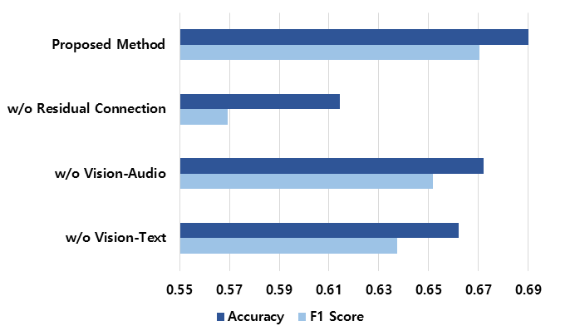
IIP Lab Seminar. A Research on Multi-modal Learning for Efficient DeepFake Detection
Experiment and Result
■ DeepFake Detection Performance Evaluation
Performance according to Proposed Method Configuration
Proposed Method는 Vision Feature를 Audio 및 Text Embedding과 Co-learning을 하고 정보 손실을 방지하기 위해 [CLS] Token과 [Distill] Token을 Residual Connection
Method | Accuracy | F1 Score
with out Vision-Text | 0.6622 (±0.0254) | 0.6373 (±0.0335)
with out Vision-Audio | 0.6722 (±0.0224) | 0.6516 (±0.0288)
with out Residual Connection | 0.6144 (±00244) | 0.5694 (±00417)
Proposed Method | 0.6900 (±0.0279) | 0.6704 (±0.0339)

Slide 19
IIP Lab Seminar. A Research on Multi-modal Learning for Efficient DeepFake Detection
Experiment and Result
■ DeepFake Detection Performance Evaluation
Performance of Residual Connection according to Proposed Method Layer
Proposed Method의 Vision-Audio와 Vision-Text Transformer Encoder Layer → Default: 8
Layer | Residual Connection | Accuracy | Difference (Accuracy) | F1 Score | Difference (F1 Score)
2 | False | 0.6400 (±0.0431) | 0.0233 | 0.6100 (±0.0543) | 0.0277
 | True | 0.6633 (±0.0322) |  | 0.6377 (±0.0458)
4 | False | 0.6478 (±0.0254) | 0.0089 | 0.6174 (±0.0419) | 0.0124
 | True | 0.6567 (±0.0328) |  | 0.6298 (±0.0443)
6 | False | 0.6111 (±0.0362) | 0.0533 | 0.5721 (±0.0476) | 0.0663
 | True | 0.6644 (±0.0280) |  | 0.6384 (±0.0374)
8 | False | 0.6144 (±00244) | 0.0756* | 0.5694 (±00417) | 0.101*
 | True | 0.6900 (±0.0279) |  | 0.6704 (±0.0339)

Slide 20
IIP Lab Seminar. A Research on Multi-modal Learning for Efficient DeepFake Detection
05. Conclusion and Discussion

Slide 21
IIP Lab Seminar. A Research on Multi-modal Learning for Efficient DeepFake Detection
Conclusion and Discussion
■ Conclusion
Conventional Multi-modal Method
Score Level Fusion → Multi-modal 생체 인식 시스템에 사용 → Modality 별로 모델이 개별적으로 필요 * Task가 유사한 DeepFake Detection에 효과적
Feature Level Fusion → Modality의 Feature를 결합해 단일 모델을 사용 → Modality의 정보를 상호 고려하지 않는 개별적 Feature 추출 * Modality에 따른 성능 편차 감소
Multi-modal Transformer → Transformer의 Attention Mechanism을 기반으로 Global Context 추출 가능 → Inductive Bias로 일반화를 위한 충분한 학습 데이터 요구 * Modality(Vision, Audio, Text)를 모두 사용할 때 성능 개선
Proposed Method → Vision Feature를 Audio 및 Text Embedding과 Co-learning * Task를 달성하기 위한 Representation과 Fusion을 Co-learning → [CLS] Token과 [Distill] Token의 Residual Connection * 정보 손실을 방지를 위한 Residual Connection

Slide 22
IIP Lab Seminar. A Research on Multi-modal Learning for Efficient DeepFake Detection
Conclusion and Discussion
■ Discussion
DeepFake Detection
Generative Adversarial Network(GAN)을 기반으로 Fake 데이터를 생성하는 기술 → (1) Data Augmentation, (2) Virtual Fitting → (1) Identity Fraud, (2) Sound Spoofing, (3) Fake News
Deep Learning 기반 DeepFake Detection
특정 인물이나 Modality에 제한 → 데이터(인물 또는 Modality)에 따른 모델 개발
데이터에 따른 모델 개발 → 충분한 학습 데이터 및 컴퓨팅 자원 요구
충분한 학습 데이터 → Data Augmentation
Data Augmentation → 원본 데이터 특징 정보 손실 및 적대적 공격 시 성능 저하
DeepFake Detection Performance Evaluation Baseline
특정 Modality에 제한 → Multi-modal Learning
특정 인물에 제한 → Character Non-overlap
학습 데이터 의존 → Real/Fake One-shot Learning

Slide 23
IIP Lab Seminar. A Research on Multi-modal Learning for Efficient DeepFake Detection
Thank you ☺
JunHo Yoon 윤준호
Department of Computer Engineering, Gachon University | Researcher
Tel. +82-31-750-8822 Mobile. +82-10-9110-6257
E-mail. junho6257@gachon.ac.kr

